Slide 1

Chapter19
모바일웹 PhotoBlog

Slide 2
Contents
학습목표
이번 장에서는 PhotoBlog를 구축 한다.
PhotoBlog의 포트포스트 및 메시지 저장, ‘좋아요’, 댓글 달기 기능을 만든다.
학습내용
PhotoBlog 기능 정의 및 설계
PhotoBlog 데이터베이스 설계 및 구현

Slide 3
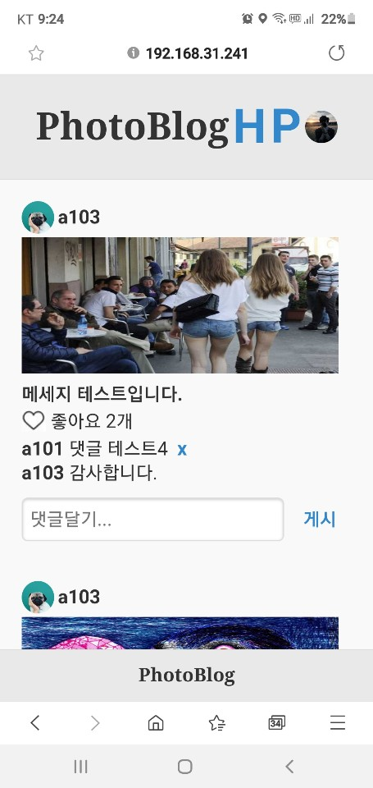
PhotoBlog 회원가입 정의
기능 정의
PhotoBlog의 기능
회원 로그인, 로그아웃 기능
포토포스트 및 메시지 저장 기능
포토포스트 리스트 기능
포토포스트 ‘좋아요’ 기능
포토포스트 삭제 기능
포토포스트 댓글 저장 기능
포토포스트 댓글 리스트 기능
포토포스트 삭제 기능

Slide 4
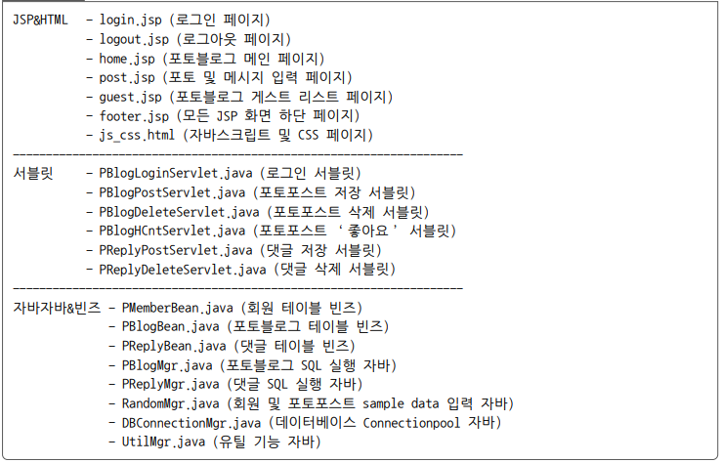
JSP 페이지 및 클래스 정의
JSP 페이지 및 클래스 정의

Slide 5
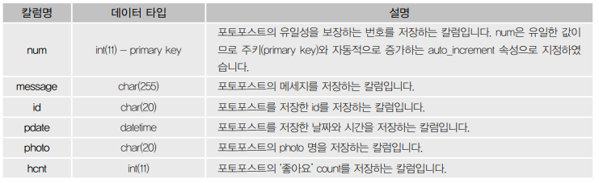
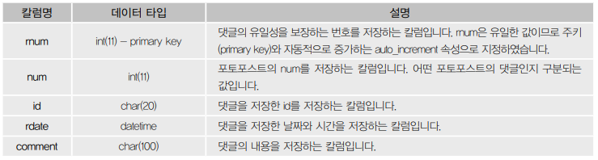
테이블 설계도
포토블로그 및 댓글 테이블

Slide 6
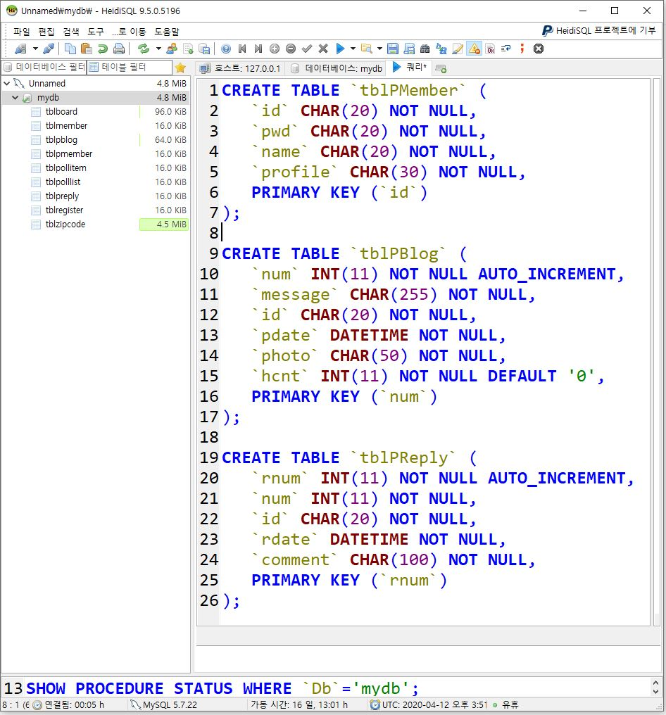
테이블 만들기
source/ch19/table.sql

Slide 7
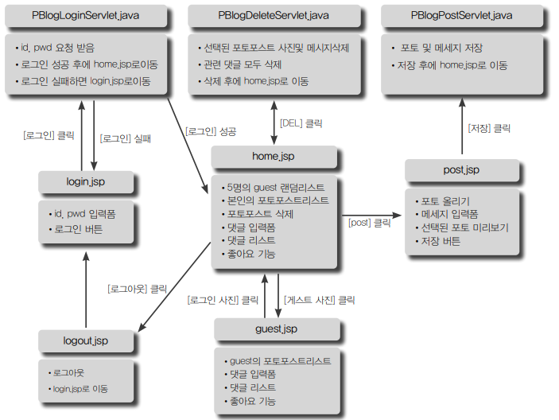
로그인 포토포스트 리스트 삭제 흐름도
흐름도

Slide 8
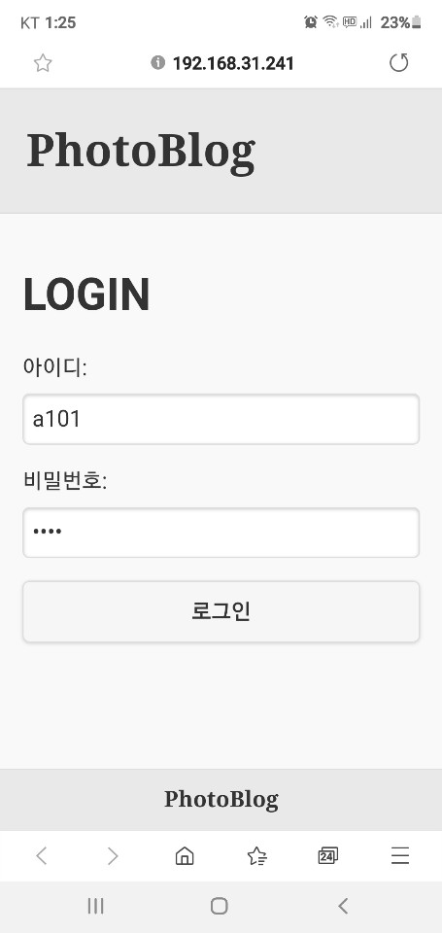
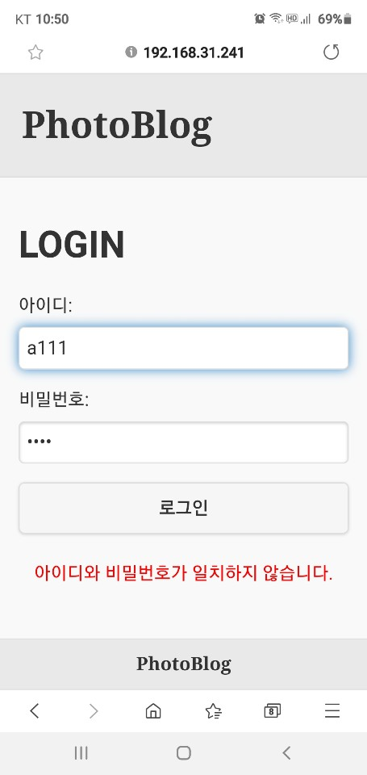
PhotoBlog 회원가입 기본폼
회원가입 기본폼 페이지를 작성하고 저장
실행화면 : http://jspstudy.co.kr/myapp/ch19/login.jsp
실행소스 : source/ch19/login.jsp

Slide 9
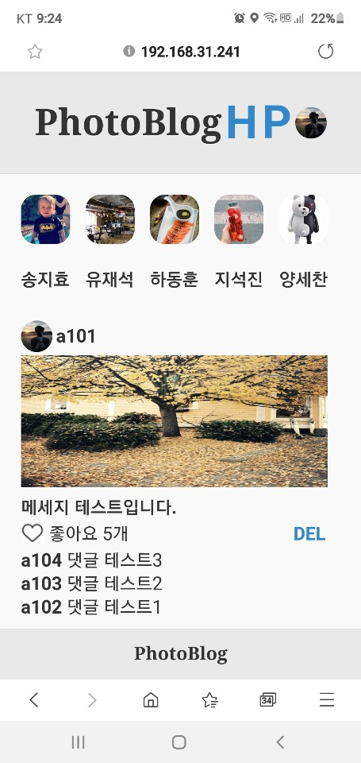
PhotoBlog 리스트(home)
PhotoBlog 포토리스트 페이지를 작성하고 저장
실행화면 : http://jspstudy.co.kr/myapp/ch19/home.jsp
실행소스 : source/ch19/home.jsp

Slide 10
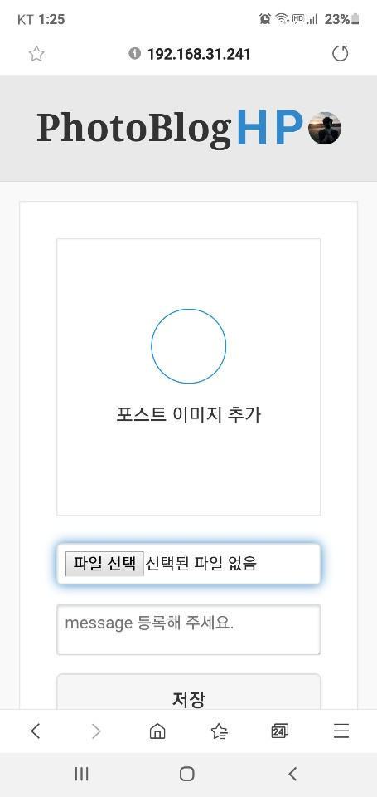
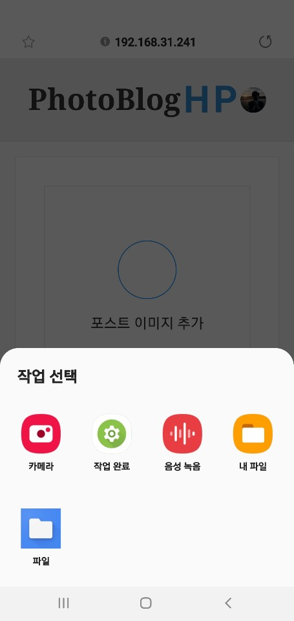
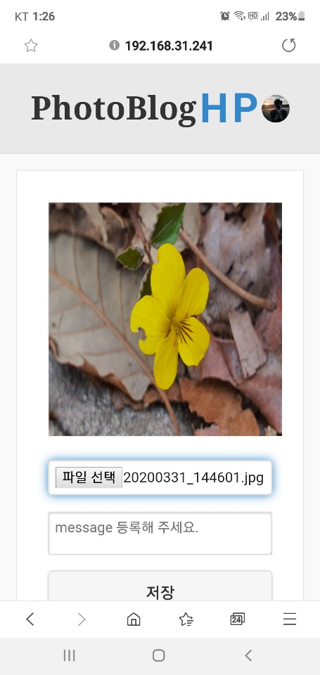
PhotoBlog 포토 입력폼
PhotoBlog 포트 입력폼 페이지를 작성하고 저장
실행화면 : http://jspstudy.co.kr/myapp/ch19/post.jsp
실행소스 : source/ch19/post.jsp

Slide 11
PhotoBlog 리스트(guest)
PhotoBlog 포토리스트 Guest 페이지를 작성하고 저장
실행화면 : http://jspstudy.co.kr/myapp/ch19/guest.jsp
실행소스 : source/ch19/guest.jsp

Slide 12
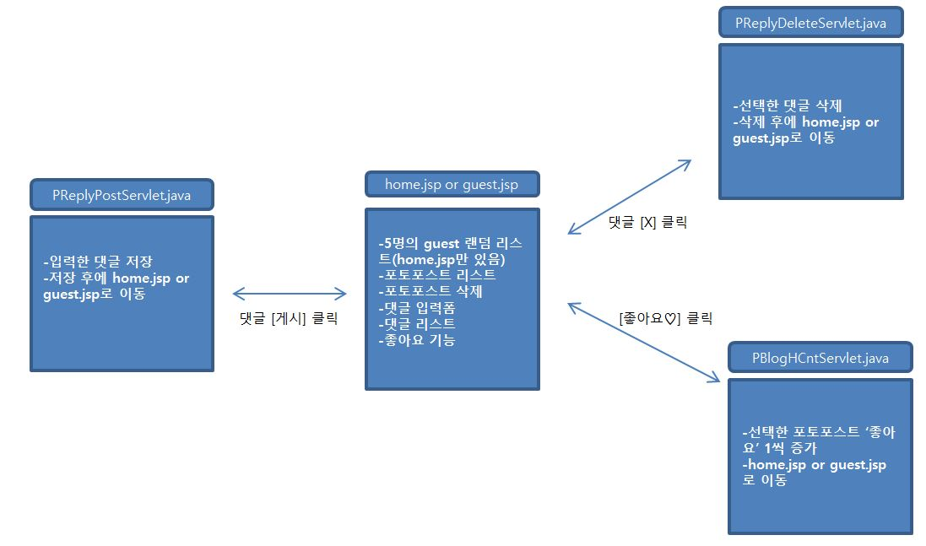
‘좋아요’ 댓글달기 댓글삭제 흐름도
흐름도

Slide 13
Thank You !

